Slide 1
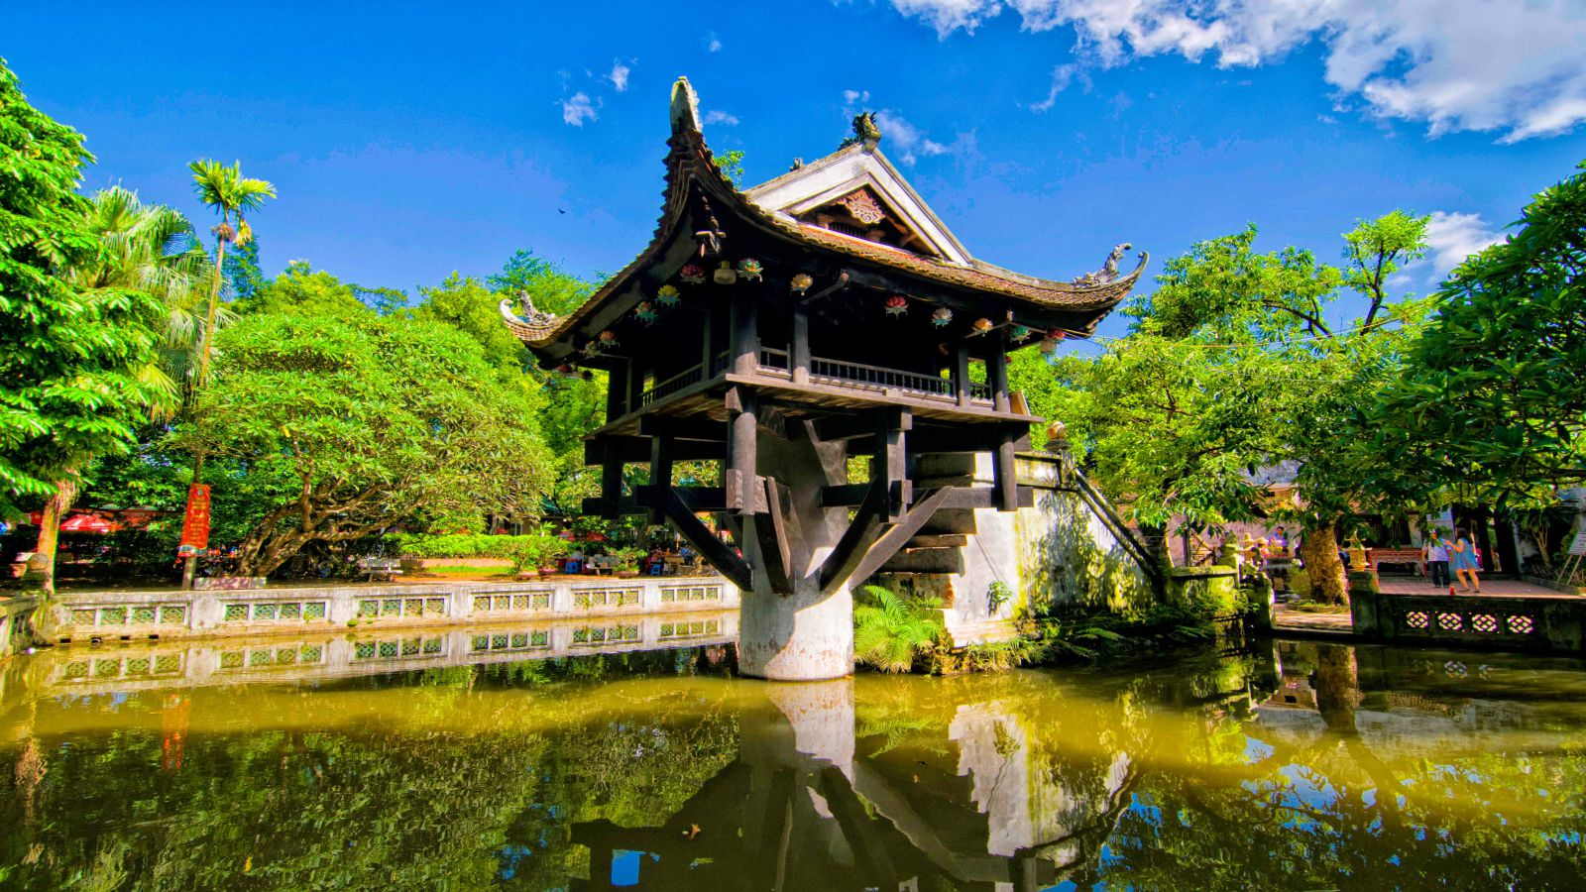
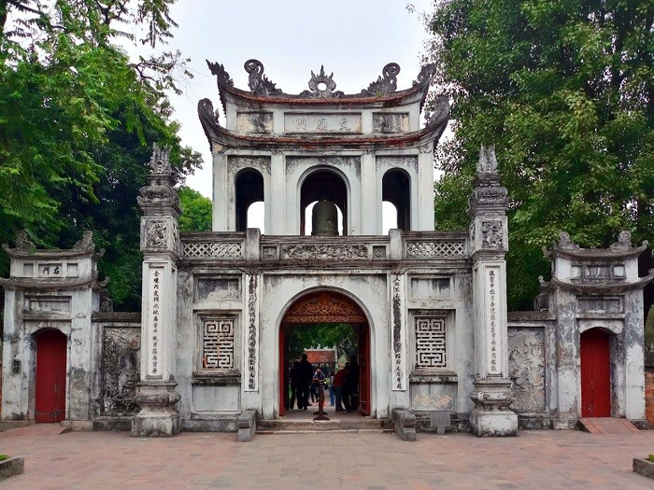
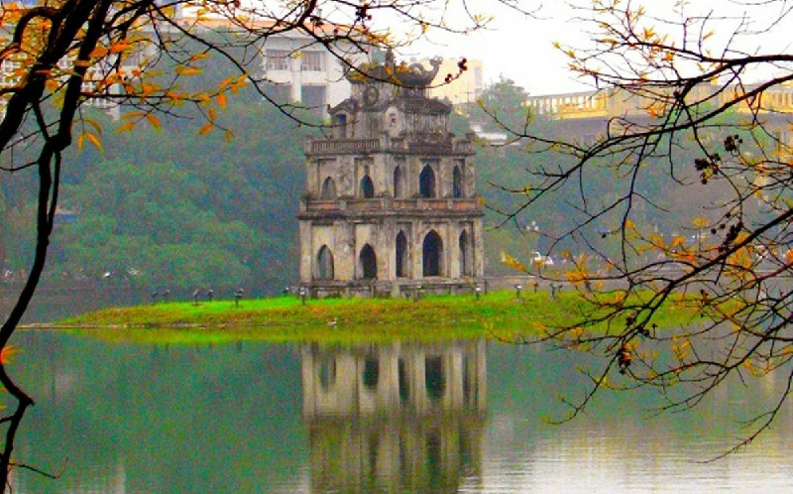
Những hình ảnh trên thuộc thành phố nào của nước ta?
Notes:
Hà Nội thân yêu của chúng ta đã hơn một nghìn năm tuổi. Thăng Long – Đông Đô – Hà Nội đã trở thành những tên gọi đầy tự hào trong trái tim của mọi người dân Việt Nam nói chung. Và với chúng ta – Những người được sinh ra và lớn lên trên mảnh đất này – Hà Nội càng trở lên thiêng liêng và gần gũi. Hôm nay, cô trò chúng ta cùng ngược dòng lịch sử về với Hà Nội xưa, Hà Nội buổi đầu với tên gọi Thăng Long.

Slide 2
Chủ đề 1:
Lịch sử Hà Nội từ thế kỉ X đến thế kỉ XV

Slide 3
Quan sát các công trình kiến trúc dưới đây và trình bày hiểu biết của em
về lịch sử Hà Nội ?

Slide 4
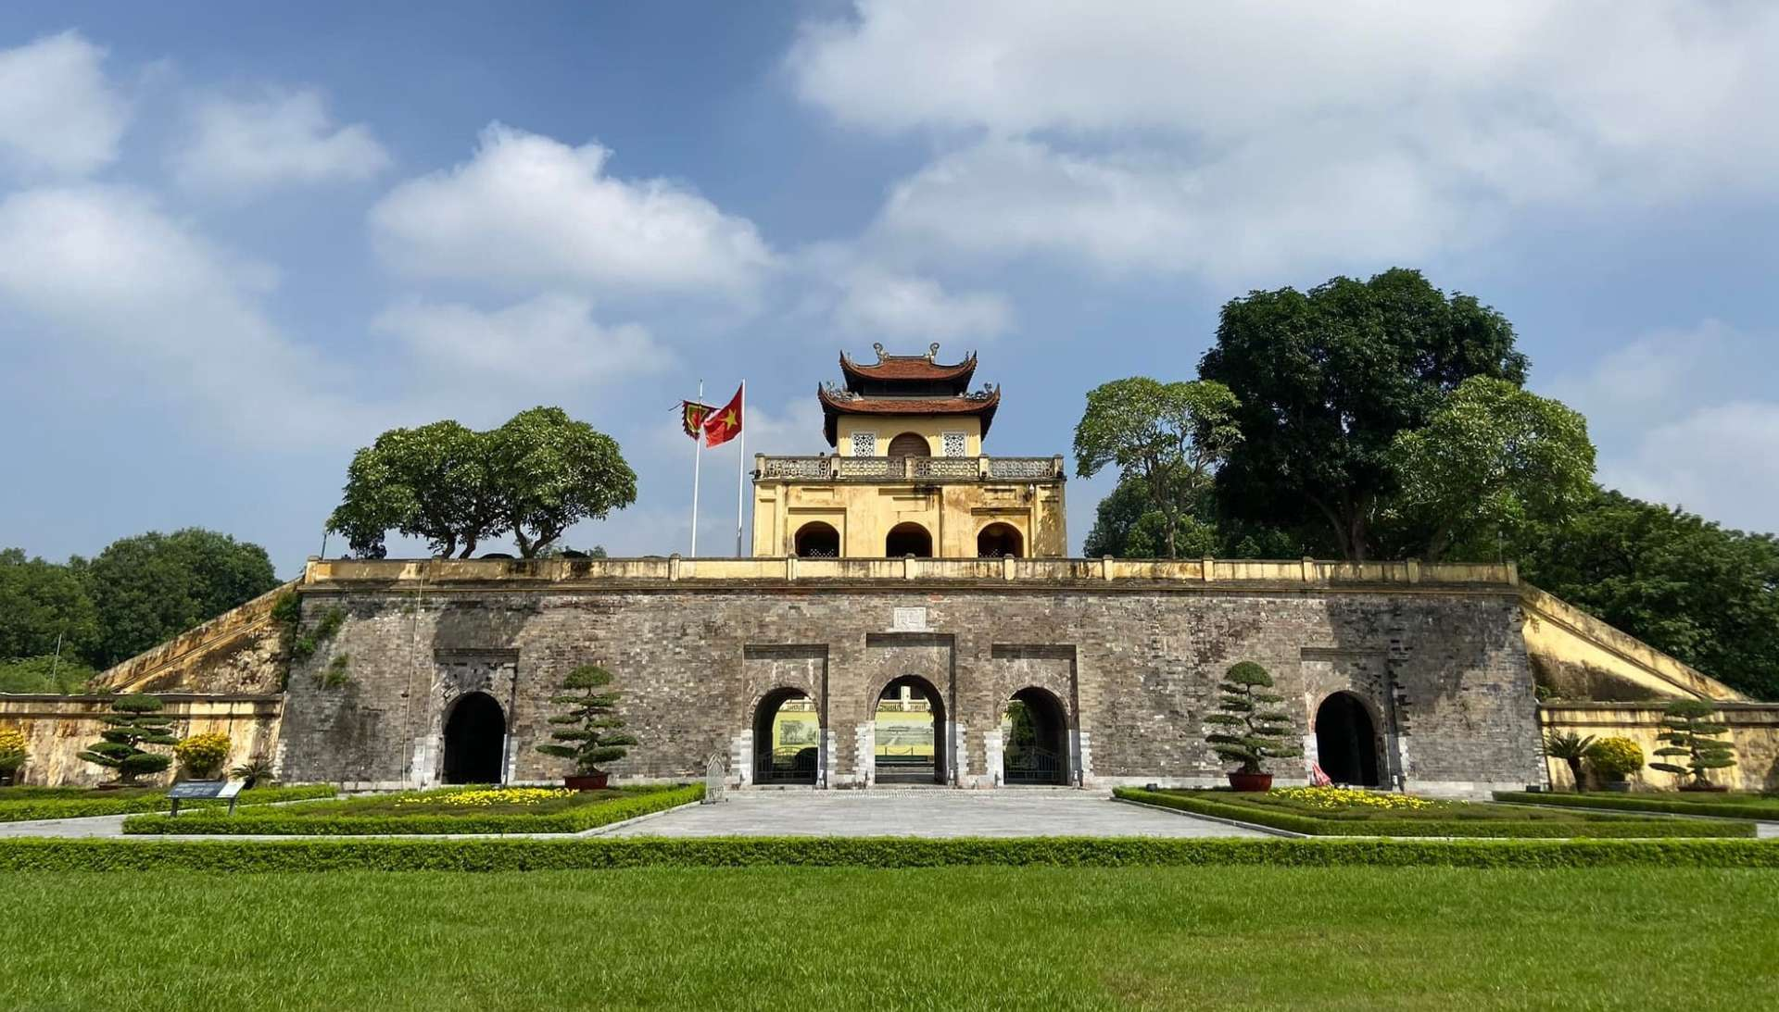
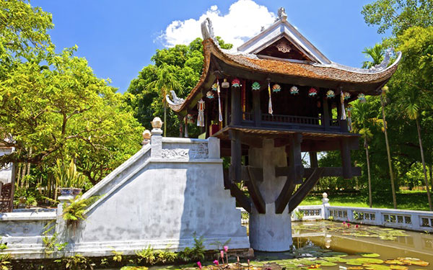
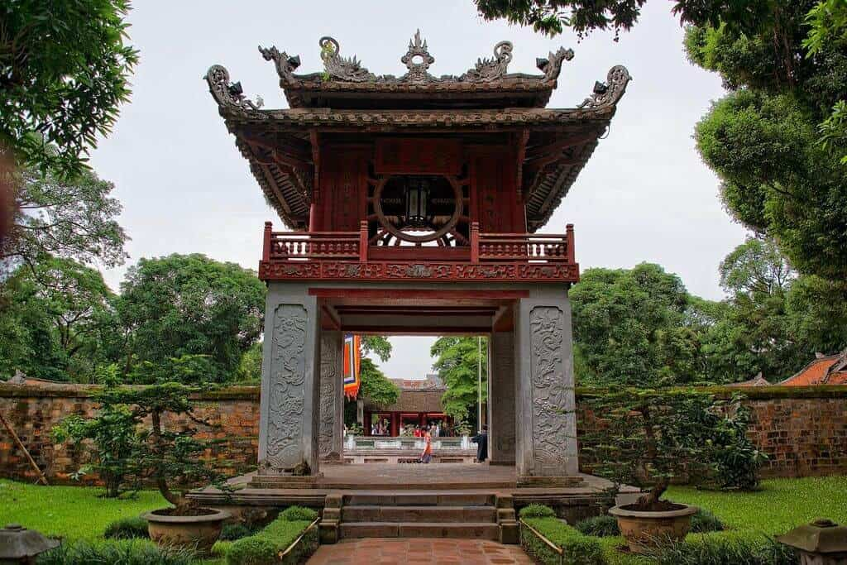
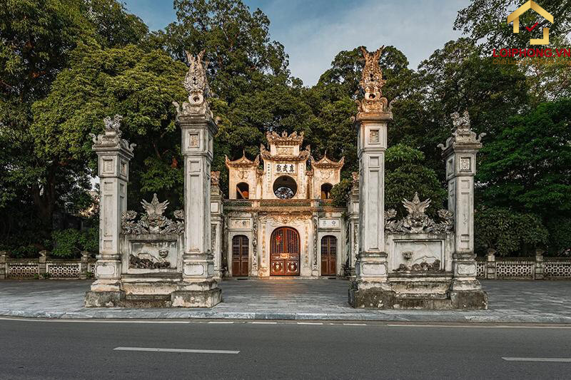

Slide 5

Tiết 1
Các giai đoạn lịch sử của Hà Nội từ thế kỉ XI đến đầu thế kỉ XVI

Slide 6
Phần I
Tình hình chính trị, kinh tế, văn hoá ở Kinh thành Thăng Long từ thế kỉ XI đến đầu thế kỉ XV.

Slide 7
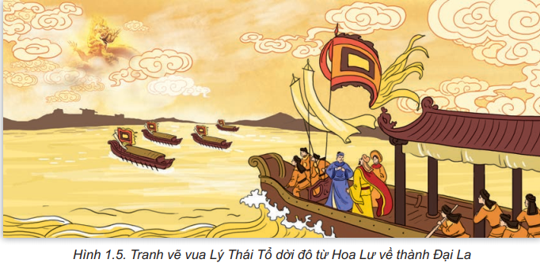
I. Kinh đô Thăng Long từ thế kỉ XI đến đầu thế kỉ XV

Slide 8
1. Tình hình chính trị:
Cuối năm 1009, Lý Công Uẩn lên ngôi vua và lập nên nhà Lý. Năm 1010, Lý Thái Tổ quyết định dời đô từ Hoa Lư (Ninh Bình) về thành Đại La (Hà Nội) và đổi tên là Thăng Long. Kinh thành Thăng Long được nhà Lý và nhà Trần kế tiếp nhau xây dựng và mở rộng, trở thành trung tâm chính trị của cả nước.

Slide 9
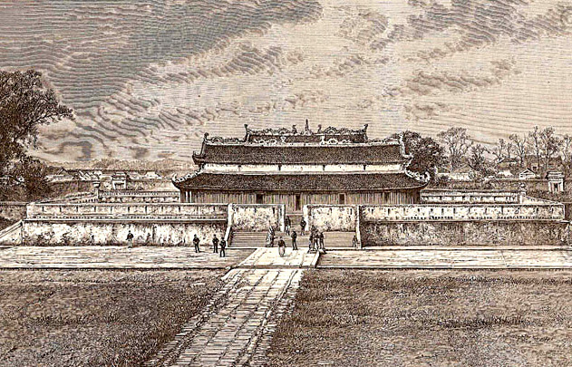
Kinh thành Thăng Long thời Lý

Slide 10
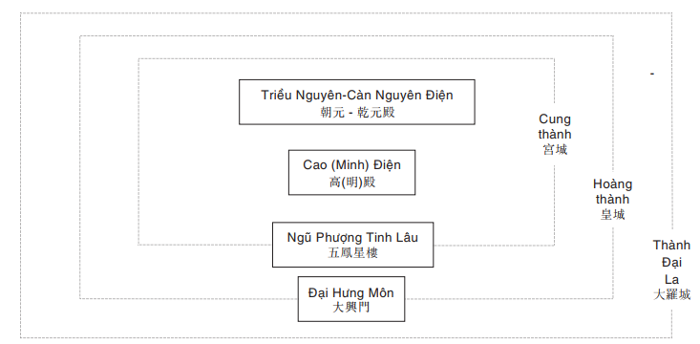
Trục trung tâm thành Thăng Long năm 1010
Chính điện là điện Càn Nguyên
Notes:
Kinh thành Thăng Long xây dựng theo mô hình tam trùng thành quách: vòng ngoài là La thành, kế đến là Hoàng thành, giữa hai lớp thành này là nơi sinh sống của cư dân, trong cùng là Cấm thành là nơi ở của nhà vua. Theo mô tả, hoàng thành có bốn cửa: Đại Hưng, Tường Phù, Quảng Phúc và Diệu Đức.
Chính điện thị triều của hoàng thành Thăng Long xây dựng vào năm 1010 là điện Càn Nguyên (ĐVSL chép là Triều Nguyên). Phía trước chính điện là thềm rồng, dịch từ "long trì", tức là khoảng sân đại triều, xung quanh có hành lang bao bọc. Hướng chính nam dựng điện Cao Minh (ĐVSL chép là Cao điện), căn cứ vào tên gọi "Cao Minh" và so sánh với tên gọi-chức năng các kiến trúc trong mô hình kinh đô Lạc Dương thời Đường-Hậu Lương và Khai Phong thời Tống, các nhà khoa học đoán định điện Cao Minh là một dạng kiến trúc điện môn, tức là vừa là điện, vừa là cửa, ngăn cách cửa chính nam của cung thành với chính điện. Điện Cao Minh kết nối với hành lang hai bên, qua điện là bước vào long trì. Với phương pháp nghiên cứu tương tự, các nhà khoa học cũng cho rằng Ngũ Phượng Tinh Lâu là cửa chính nam của cung thành, nằm về phía nam của điện Cao Minh, và có khả năng được xây dựng theo lối khuyết đài (hình chữ 凹), như Đoan Môn thời Lê trung hưng và Ngọ Môn ở Huế (mà phần môn lâu cũng có tên tương tự là Ngũ Phụng lâu).
Sau phần chính điện là phần tẩm điện của nhà vua, tức nơi vua sinh hoạt, đó là điện Long An và Long Thụy. Điện Long An chính là nơi mà Lý Thái Tổ băng hà vào năm 1028.

Slide 11
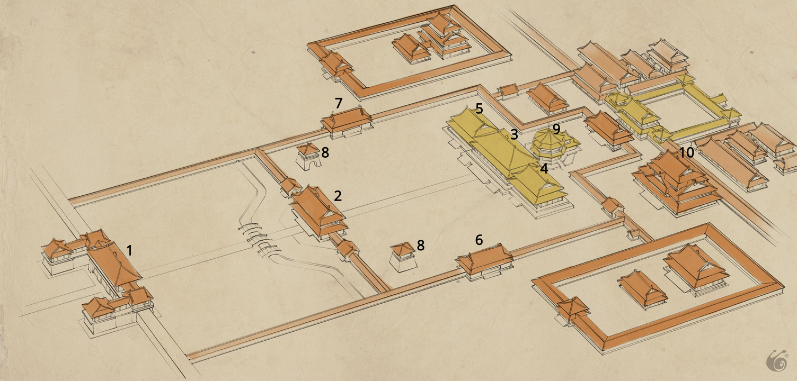

Transition headline
1
Cấm thành Thăng Long theo quy hoạch năm 1029
1. Ngũ Phượng Tinh Lâu; 2. Điện Phụng Thiên-Lầu Chính Dương; 3. Điện Thiên An; 4. Điện Tuyên Đức; 5. Điện Diên Phúc; 6. Điện Văn Minh; 7. Điện Quảng Vũ; 8. Lầu chuông; 9. Điện Thiên Khánh; 10. Điện Trường Xuân
Let’s start with the first set of slides
11
Notes:
Ta thấy trong lần xây dựng lớn này vẫn giữ mô hình thời Thái Tổ, nhưng mở mang rộng lớn hơn, và tên các kiến trúc đều được thay đổi. Chính điện được đổi tên là Thiên An, đến hết thời Trần vẫn giữ tên gọi này. Điện Cao Minh được thay thế bởi điện Phụng Thiên, được xây dựng theo kiểu môn-các, dưới là cửa, trên là gác đặt cơ quan trông coi giờ khắc.

Slide 12
– Thành thăng Long chia làm hai khu: khu Hoàng thành và khu dân sự
+ Khu Hoàng thành: Là nơi thiết triều
=>Nơi quyết định những vấn đề về chính trị của kinh thành.
+ Khu dân sự: nơi ở của dân, nơi sản xuất nông nghiệp, thủ công nghiệp và buôn bán
=> Nơi quyết những vấn đề về kinh tế.
– Bao quanh kinh thành là La Thành
Notes:
Khu Hoàng thành : ở gần Hồ Tây là nơi thiết triều, tất cả được bao bọc bằng một toà thành gọi là Thăng Long Thành(từ thời Lê được gọi là Hoàng thành). Thành đắp bằng đất, sau được xây ốp bằng gạch đá phía ngoài thành có hào, mở bốn cửa : Phía Đông là cửa Tường Phù mở ra phía chợ Đông và đền Bạch Mã (Hàng Buồm ngày nay). Phía Tây là cửa Quảng Phúc. Phía Nam là cửa Đại Hưng (gần Cửa Nam hiện nay). Phía Bắc là cửa Diệu Đức nhìn ra sông Tô Lịch (phố Phan Đình Phùng hiện nay)
Khu dân sự : Khu dân sự là nơi ở, làm ăn sản xuất buôn bán của dân rất sầm uất đông vui. Việc buôn bán ở khu dân sự ngày càng phát triển. Có nhiều người ngoại quốc qua lại buôn bán: In đô nê xi a, Xiêm, Chiêm Thành, Trung Quốc…
Khu dân sự được chia thành các phường, trong đó có phường nông nghiệp, phường thủ công nghiệp và phường thương nghiệp.
Ngoài hoạt động sản xuất, khu dân sự còn có nhiều công trình kiến trúc tôn giáo: đền Đồng Cổ, chùa Diên Hựu, tháp Báo Thiên, Văn Miếu – Quốc Tử Giám….

Slide 13
- Năm 1017, điện Càn Nguyên bị sét đánh, hoàng đế phải coi chầu ở điện phía đông, (điện Tập Hiền). Năm 1020, điện Tập Hiền lại bị sét đánh, hoàng đế phải coi chầu ở điện phía tây (điện Giảng Vũ). Sau đó dường như điện Càn Nguyên đã được trùng tu, vì trong loạn Tam vương vẫn thấy những ghi chép về nó.

Slide 14
-Sau loạn Tam vương, điện Càn Nguyên vì lý do khuất tất nào đó mà đã bị san phẳng. Đến tháng 6 năm 1029, nhân sự kiện rồng thần xuất hiện trên nền điện cũ, Thái Tông cho xây dựng lại và mở mang thêm.

Slide 15
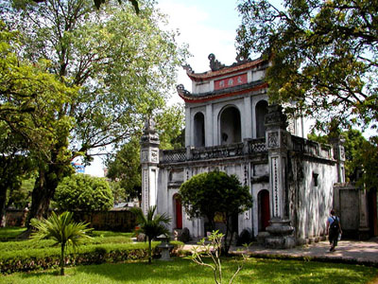
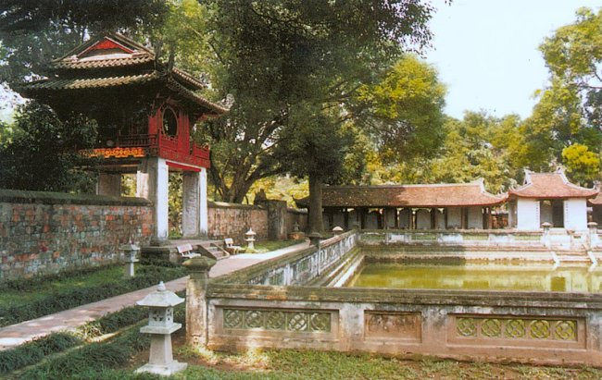
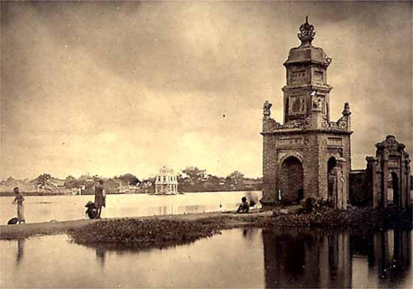
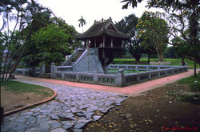
- Ngay trong thế kỷ XI, nhiều công trình tôn giáo nhanh chóng được xây dựng:
Chỉ sau một thế kỷ, Thăng Long trở
thành trung tâm văn hóa chính trị và
kinh tế của cả quốc gia.
Văn Miếu xây năm 1070, Quốc Tử Giám dựng năm 1076..
Tháp Báo Thiên (1057)
Chùa Diên Hựu Tây hoàng thành (1049)

Slide 16
- Khu hoàng thành được xây dựng gần Hồ Tây với cung điện hoàng gia cùng các công trình chính trị. Phần còn lại của đô thị là khu dân cư, bao gồm các phường nông nghiệp, công nghiệp và thương nghiệp.

Slide 17
-Đến năm 1230, Thăng Long được nhà Trần chia thành 61 phường tập trung theo ngành nghề sản xuất.
-Năm 1400, Hồ Quý Ly lập ra nhà Hồ và cho xây dựng kinh đô ở Tây Đô
(Thanh Hoá), Thăng Long được đổi tên là Đông Đô.

Slide 18
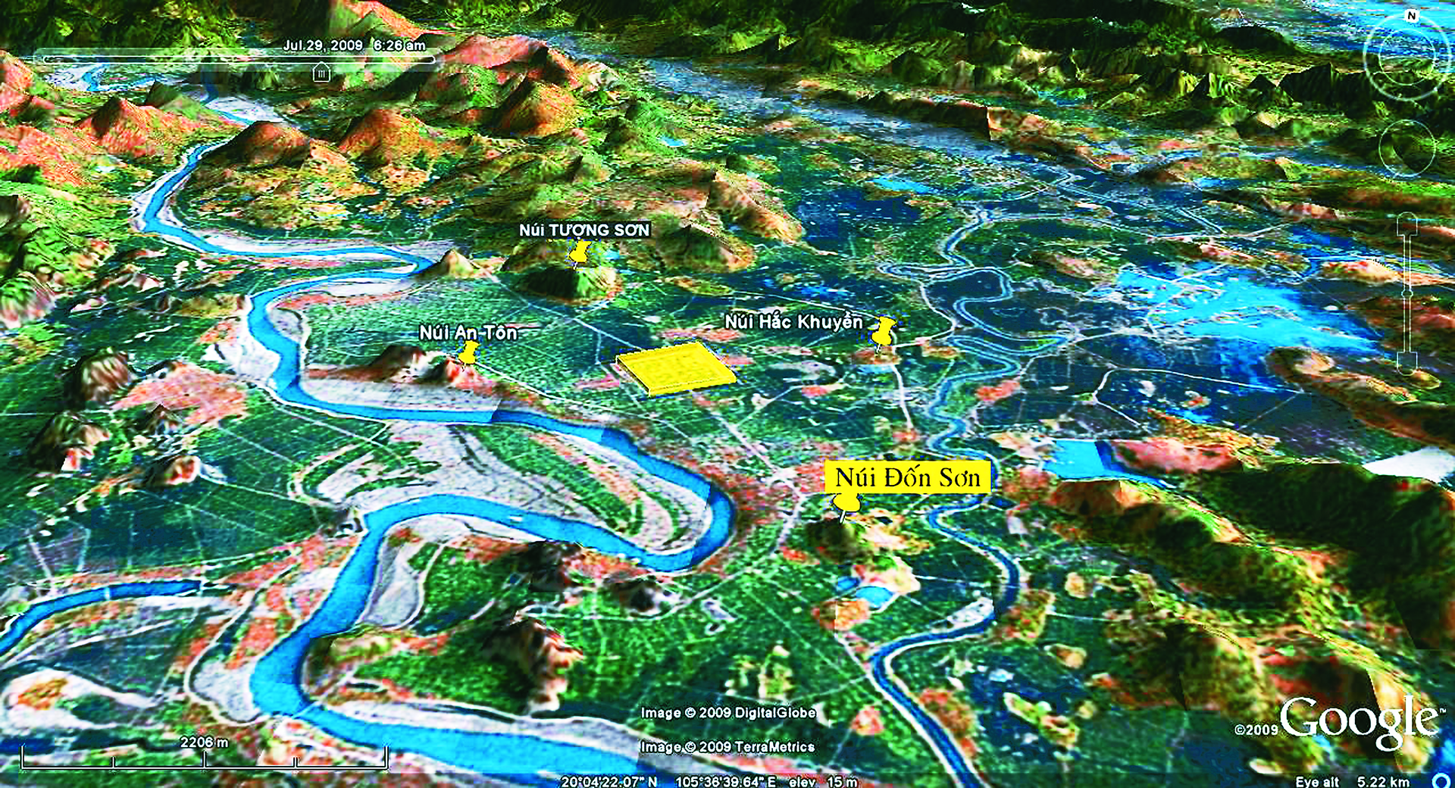
Toàn cảnh thành nhà Hồ

Slide 19
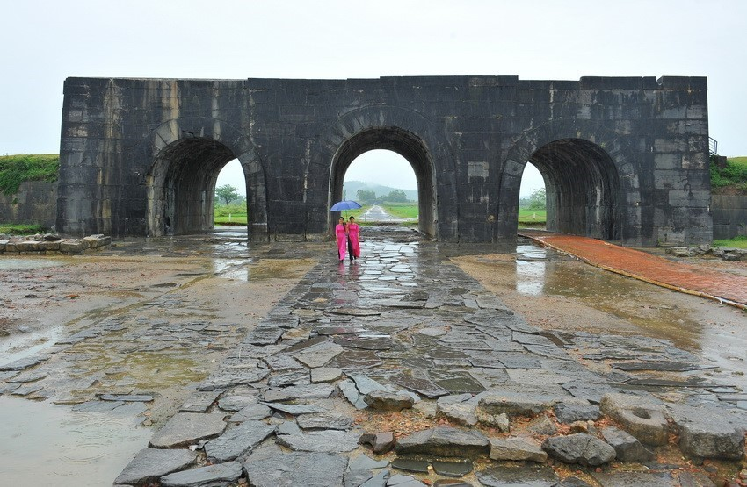
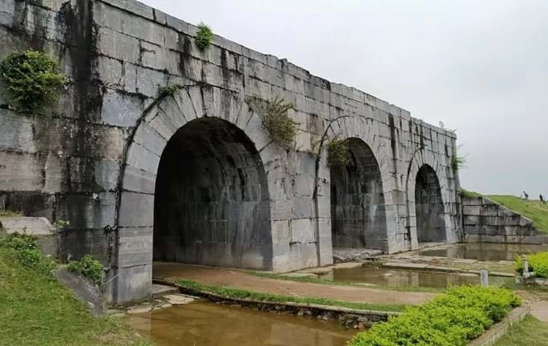
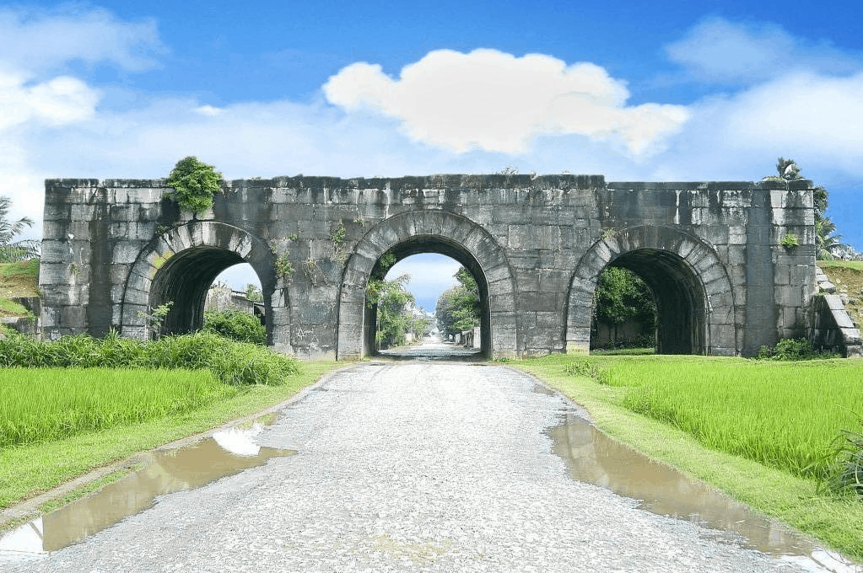
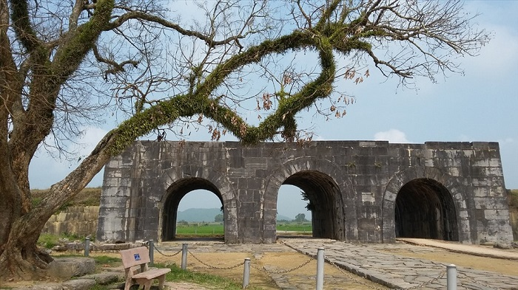

Slide 20
-Năm 1407, nhà Hồ suy vong, nước ta rơi vào ách đô hộ của nhà Minh, đặt tên nước ta thành quận Giao Chỉ, đàn áp,bóc lột nhân dân ta. Đông Đô bị đổi tên thành Đông Quan.

